Slide 1
আজকের ক্লাসে সবাইকে শুভেচ্ছা

Slide 2
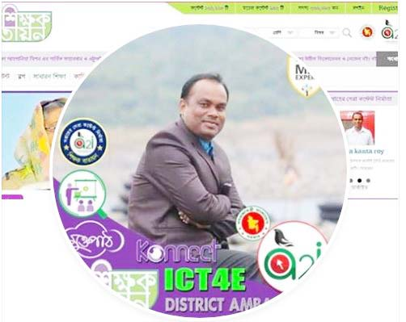
১০ম শ্রেণি (হিলিয়াম)
বিষয়ঃ বাংলা ২য় পত্র
আলোচ্য বিষয়ঃ বাচ্য পরিবর্তন
মোট শিক্ষার্থীঃ ৪৫ জন
উপস্থিতঃ ৪৫ জন
তারিখঃ ২৩/০২/২০২০
করুনা কান্ত রায়
সিনিয়র শিক্ষক
আমেনা বাকী রেসিডেন্সিয়াল মডেল স্কুল এন্ড কলেজ
চিরিরবন্দর, দিনাজপুর
মোবাইলঃ ০১৭৩৯৭০৭৭৯৮।

Slide 3
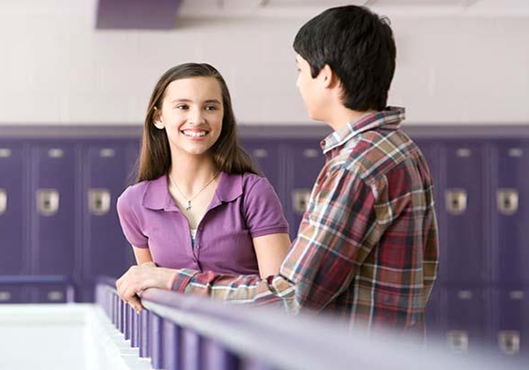
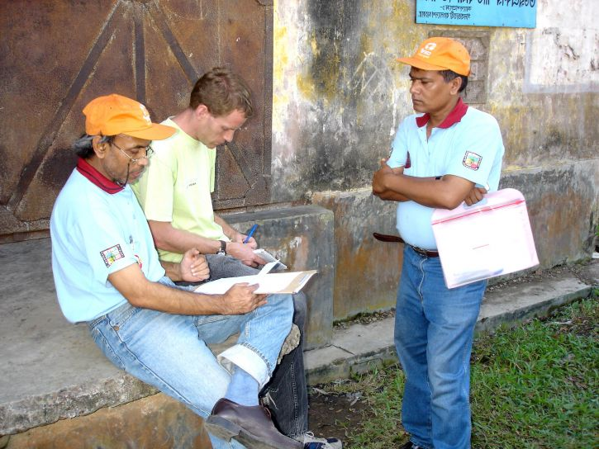
এসো ছবিগুলো দেখে উত্তর দেওয়ার চেষ্টা করি

Slide 4
সশিখনফল
এই পাঠ শেষে শিক্ষার্থীরাঃ-
১। বাচ্য কি তা বলতে পারবে।
২। বাচ্যের প্রকারভেদ সম্পর্কে বলতে পারবে।
৩। কর্তৃবাচ্য থেকে কর্মবাচ্য, ভাববাচ্যে পরিবর্তন সম্পর্কে বলতে পারবে।
৪। কোন বাচ্যে কর্তা ও কর্ম প্রাধান্য পায় না তা বলতে পারবে।

Slide 5
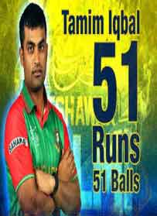
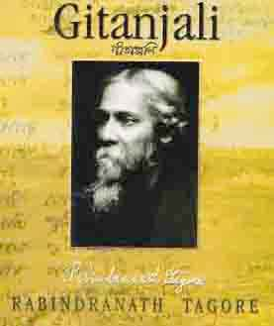
বাচ্য
বাচ্য : বাক্যের বিভিন্ন ধরনের প্রকাশভঙ্গিকে বাচ্য বলে। অথবা
ভাব প্রকাশের জন্য বিভিন্ন ধরণের বক্তব্য বা প্রকাশ ভঙ্গিকেই বাচ্য বলে।
আমি ক্রিকেট খেলি
রবীন্দ্রনাথ ‘গীতাঞ্জলি’ লিখেছেন।
রবীন্দ্রনাথ কর্তৃক ‘গীতাঞ্জলি’ লিখিত হয়েছে।

Slide 6
প্রকারভেদ
একক কাজ
কর্তৃবাচ্য
বাচ্য
ভাববাচ্য
কর্মবাচ্য

Slide 7
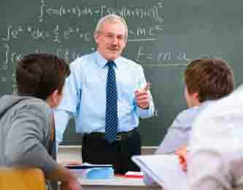
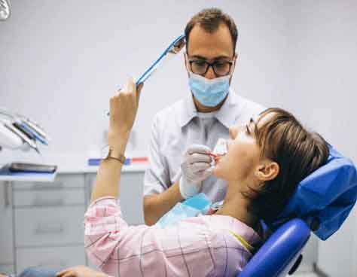
কর্তৃবাচ্যঃ যে বাক্যে কর্তার অর্থ প্রাধান্য রক্ষিত হয় এবং ক্রিয়াপদ কর্তার অনুসারী হয়, তাকে কর্তৃবাচ্য বলে। যেমনঃ
শিক্ষক ছাত্র পড়ান
শিক্ষক ছাত্রকে পড়ান
শিক্ষক ছাত্রদের পড়ান
রোগী পথ্য সেবন করে
বৈশিষ্ট্যঃ (০২৬b)কর্তৃবাচ্যে ক্রিয়াপদ সর্বদাই কর্তার অনুসারী হয়।
কর্তৃবাচ্যের পদে কর্তায় শূণ্য বিভক্তি, কর্মে দ্বিতীয়া বা ষষ্ঠী বিভক্তি হয়। (শূণ্য বিভক্তিও হতে পারে)।

Slide 8
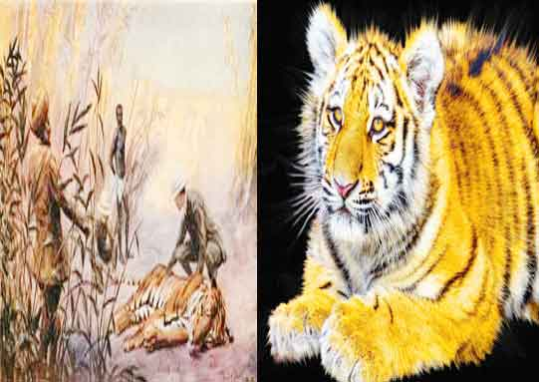
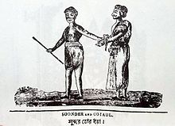
কর্মবাচ্য : যে বাক্যে কর্মের সাথে ক্রিয়ার সম্বন্ধ প্রধানভাবে প্রকাশিত হয় তাকে কর্মবাচ্য বলে। যেমনঃ
শিকারি কর্তৃক বাঘটি নিহত হয়েছে।
চোরটা ধরা পড়েছে।
আসামিকে জরিমানা করা হয়েছে।
বৈশিষ্ট্যঃ (৩০২b)কর্মবাচ্যে কর্মে প্রথমা, কর্তায় তৃতীয়া, দ্বারা, দিয়া, কর্তৃক অনুসর্গের ব্যবহার এবং ক্রিয়াপদ কর্মের অনুসারী হয়।
কর্মে- শূণ্য বিভক্তি হয়। (কখনো কখনো দ্বিতীয়া বিভক্তিও হয়)।

Slide 9
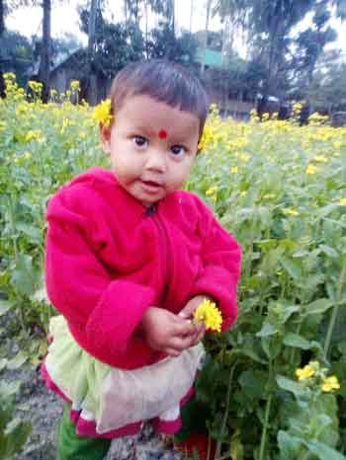
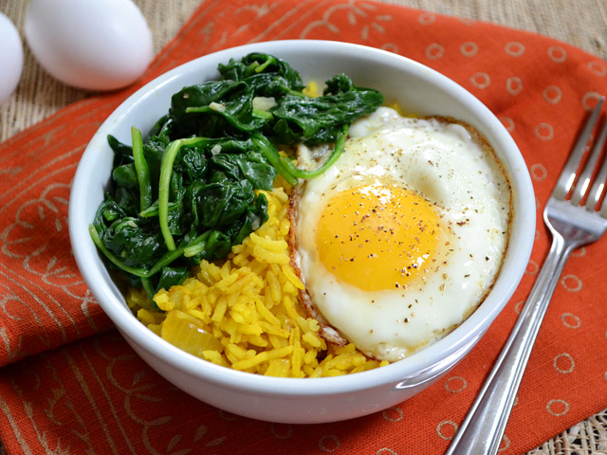
ভাববাচ্য : যে বাক্যে কর্ম থাকে না এবং ক্রিয়ার অর্থই বিশেষভাবে প্রকাশিত হলে তাকে ভাববাচ্য বলে। এ ধরনের বাক্যে কর্তা এবং কর্ম কোনটিই প্রাধান্য পায় না।
বৈশিষ্ট্যঃ(৬২৩b) ভাববাচ্যের ক্রিয়া সর্বদাই নাম পুরুষের হয়, ভাব বাচ্যের কর্তায় ষষ্ঠী, ২য়া অথবা ৩য়া বিভক্তি যুক্ত হয়।
আমার (কর্তায় ৬ষ্ঠী) খাওয়া হলো না। (নাম পুরুষের ক্রিয়া)
আমাকে (২য়া) এখন যেতে হবে। (নাম পুরুষের ক্রিয়া)
তোমার (৩য়া)দ্বারা এ কাজ হবে না। (নাম পুরুষের ক্রিয়া)

Slide 10
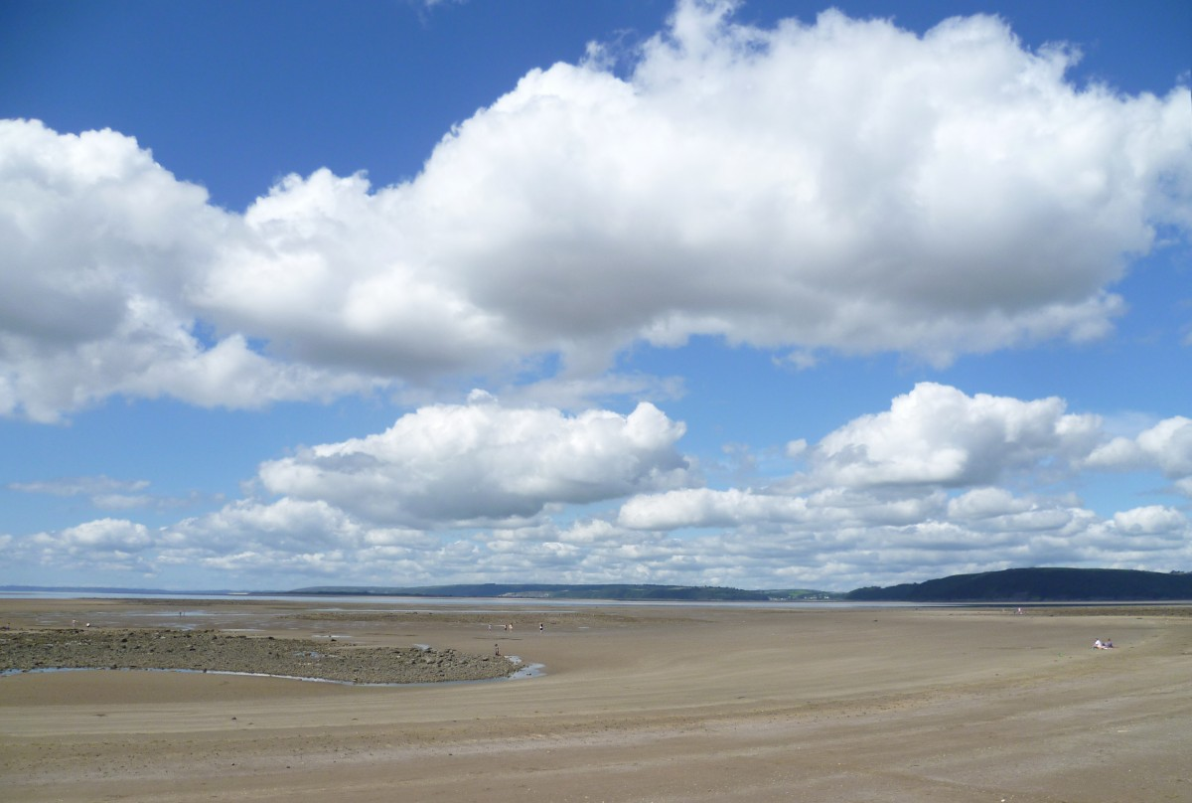
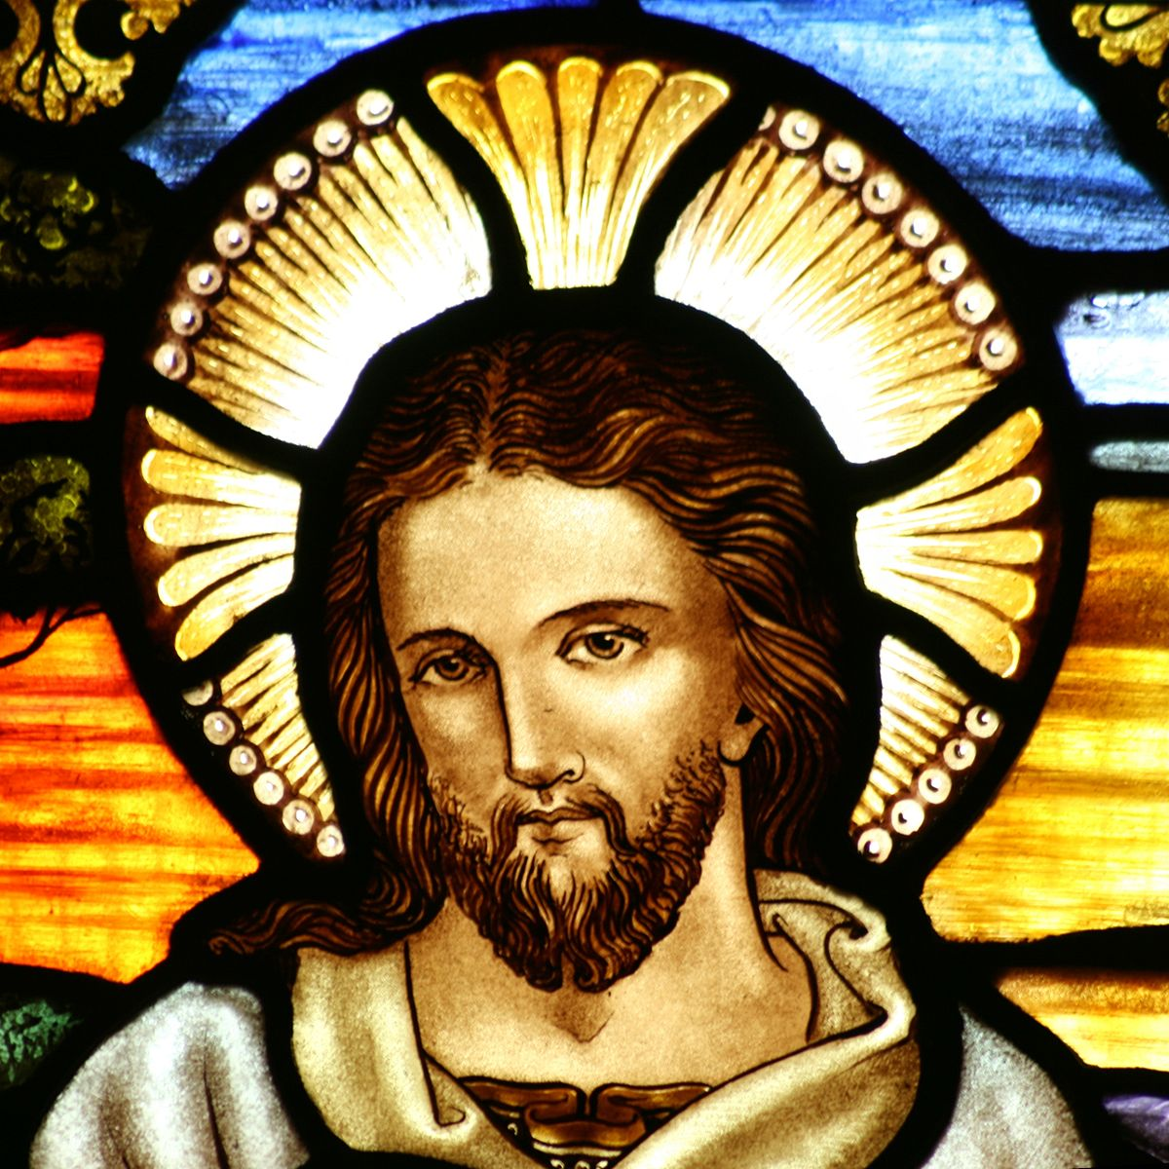
বাচ্য পরিবর্তন
কর্তৃবাচ্য থেকে কর্মবাচ্যে পরিনত করার নিয়মঃ
ক) কর্তায় ৩য়া বিভক্তি হয়+
খ) কর্মে ১ম বা শূন্য বিভক্তি হয়+
গ) ক্রিয়া কর্মের অনুসারী হয়।
ঈশ্বর বিশ্বজগত সৃষ্টি করেছেন
বিশ্বজগত ঈশ্বর কর্তৃক সৃষ্ট হয়েছে।
বিদ্বানকে সকলেই আদর করে
বিদ্বান সকলের দ্বারা আদৃত হন

Slide 11
কর্তৃবাচ্য কর্মবাচ্য
আমি আমার (দ্বারা)
তুমি তোমার
তোমরা তোমাদের
আমরা আমাদের
আপনি আপনার
সে/তিনি তার
নাম থাকলে নাম (কর্তৃক)।

Slide 12
কর্মবাচ্যে পরিনত করঃ-
১। আমি এলাম।
২। রীতা বই লেখছে
৩। আমি চাঁদ দেখেছি।
৪। মাইকেল ‘মেঘনাদবধ’ লিখেছেন।
জোড়ায় কাজ
কর্তৃবাচ্যকে কর্মবাচ্যে পরিনতঃ-
১। আমার আসা হল।
২। রীতা কর্তৃক বই লেখা হচ্ছে।
৩। আমার দ্বারা চাঁদ দেখা হচ্ছে।
৪। মাইকেল কর্তৃক ‘মেঘনাদবধ’ লেখা হয়েছে।

Slide 13
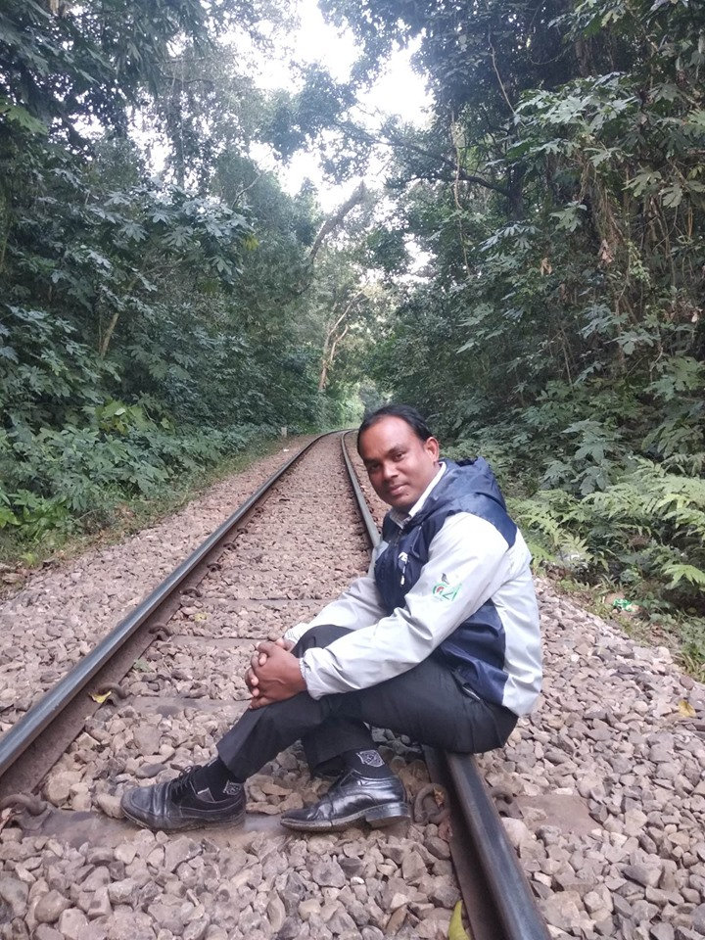
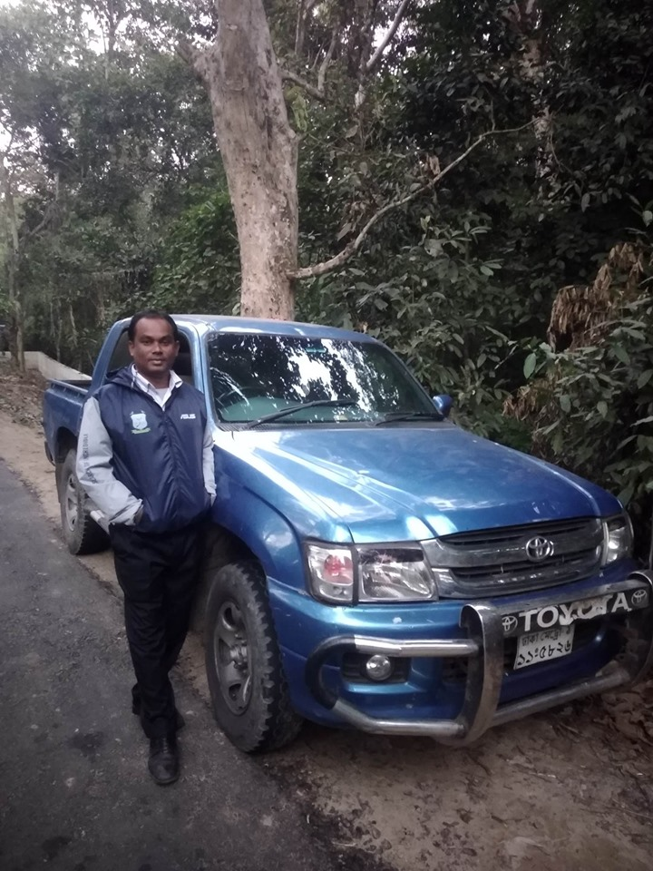
কর্তৃবাচ্যকে ভাববাচ্যে পরিনত করায় নিয়মঃ-
ক) বাক্যর অর্থ অপরিবর্তিত থাকবে+
খ) কর্তায় ৬ষ্ঠী বা ২য়া বিভক্তি হয়+
গ) ক্রিয়া নাম পুরুষের হয়।
ক) কর্তৃবাচ্যঃ আমি যাবো না
ভাববাচ্যঃ আমার যাওয়া হবে না।
কর্তৃবাচ্যঃ তুমিই ঢাকা যাবে
ভাববাচ্যঃ তোমাকেই ঢাকা যেতে হবে।

Slide 14
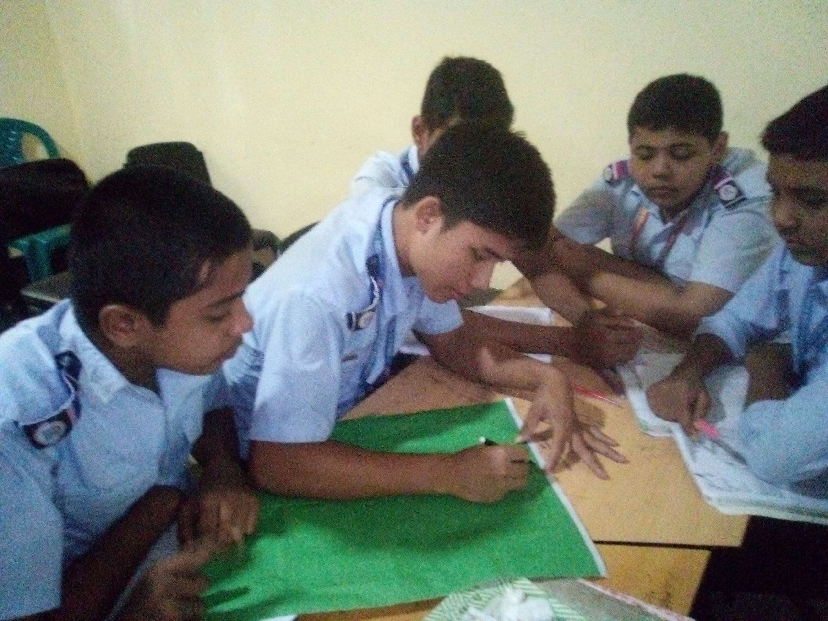
বাচ্য পরিবর্তন করঃ-
১
১। ডাক্তার রোগী দেখেন (কর্মবাচ্য)।
২। রাবণ কর্তৃক সীতা অপহৃত হয়েছিল (কর্তৃবাচ্য)।
৩। আমি রতনকে ডাকলাম (কর্মবাচ্য)।
৪। সে চিঠি লিখছে (কর্মবাচ্য)।
৫। আমি যাব না (ভাববাচ্য)।
দলীয় কাজ
8 মিনিট
১। আমি যাব না (ভাববাচ্য)।
২। আমি রতনকে ডাকলাম (কর্মবাচ্য।
৩। প্রধানমন্ত্রী জাতীয় পতাকা উত্তোলন করিলেন (কর্মবাচ্য)।
৪। সে চিঠি লিখছে (কর্মবাচ্য)
৫। মীনা কর্তৃক কাটুন অঙ্কিত হচ্ছে (কর্তৃবাচ্য)।
২

Slide 15
উত্তরগুলি মিলিয়ে নিইঃ
১। ডাক্তার কর্তৃক রোগী দেখা হয়।
২। রাবণ সীতাকে অপহরণ করেছিলেন।
৩। আমার দ্বারা রতনকে ডাকা হল।
৪। তার দ্বারা চিঠি লেখা হয়।
৫। আমার যাওয়া হবে না।
১
দলীয় কাজের উত্তর
উত্তরগুলি মিলিয়ে নিইঃ
১। আমার যাওয়া হবে না।
২। । আমার দ্বারা রতনকে ডাকা হল।
৩। প্রধানমন্ত্রী কর্তৃক জাতীয় পতাকা উত্তেলিত হইল।
৪। তার দ্বারা চিঠি লেখা হয়।
৫। মীনা কাটুন আঁকছেন।
২

Slide 16
মূল্যায়ন
প্রশ্নগুলোর উত্তর দাওঃ-
১। কর্তৃবাচ্যে বৈশিষ্ট্য গুলো কী কী?
২। ভাব বাচ্য কাকে বলে?
৩। কর্মবাচ্যে কোন কোন বিভক্তি যুক্ত হয়?
৪। কোন বাচ্যে কর্তা ও কর্ম কোনটি প্রাধান্য পায় না?

Slide 17
বাড়ির কাজ
কর্তৃবাচ্য ও কর্মবাচ্যের মধ্যে পার্থক্য লিখ।

Slide 18
সবাইকে অসংখ্য ধন্যবাদ।

